Slide 1
Complementaire zorg in de palliatieve fase
Marco den Hertog, oncologieverpleegkundige, IM zorgverlener i.o.
24 maart 2020

Slide 2
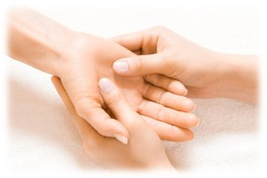
Wat gaan we doen
Ademhalingsoefening
Theorie complementaire zorg (CZ)
CZ in de palliatieve fase
Handmassage

Slide 3
Wat is complementaire zorg (CZ)
Totale zorg naar lichaam, geest en ziel gericht op het helen van de mens. Binnen dit geheel noemen we CZ die de interventies in het zorgproces die uitgaan van het zelfhelend vermogen van de patiënt en die dit vermogen stimuleren, ondersteunen en activeren. CZ besteedt op deze wijze aandacht aan de fysieke, emotionele, mentale, sociale en spirituele behoeften van de patiënt waardoor deze een stat van welbevinden kan bereiken en in stand houden. (Drs. Astrid Noorden)

Slide 4
Richtlijn CZ - Oncoline
Richtlijn Complementaire Zorg – Oncoline. Het gaat bij CZ om interventies, die passen binnen het competentiegebied van een professie (zoals een verpleegkundige, fysiotherapeut) met het accent op ondersteuning in de zorg en het bevorderen van welbevinden. https://www.oncoline.nl/complementaire-zorg
Indicatie volgens deze richtlijn zijn;
pijn
misselijkheid
slaapproblemen
spanning en onrust
angst
sombere stemming

Slide 5
CZ
Vult de standaard zorg aan
Heeft een holistisch mensbeeld
Aandacht voor;
Fysiek
Emotioneel
Mentaal
Spiritueel
Sociaal

Slide 6
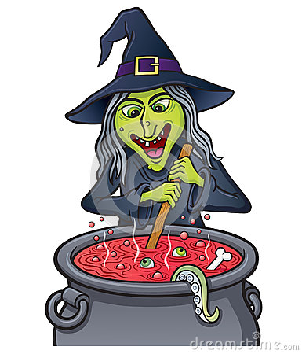
Mythe rond CZ
Hekserij, kwakzalverij
CZ is niet onderbouwd
CZ kost erg veel tijd
Het is een placebo-effect
Baat het niet, het schaadt ook niet

Slide 7
Interventies

Slide 8
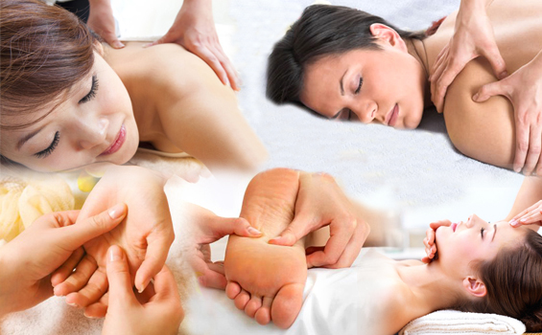
Vormen van CZ
Aromazorg – werken met etherische oliën
Aquazorg – werken met water (warmte / koude)
Massage
Muziek
Ontspanningsoefeningen

Slide 9
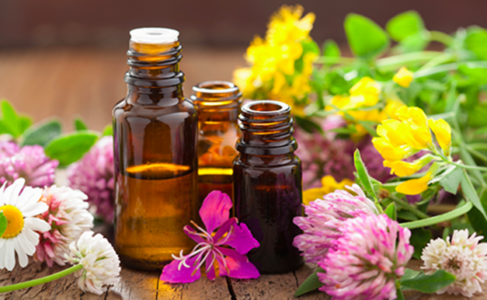
Aromazorg
Etherische oliën
Plantaardige basisstoffen
Inwrijven of masseren
In baden of kompressen
Verdampen of inhaleren
Bij ontspanningsoefeningen

Slide 10
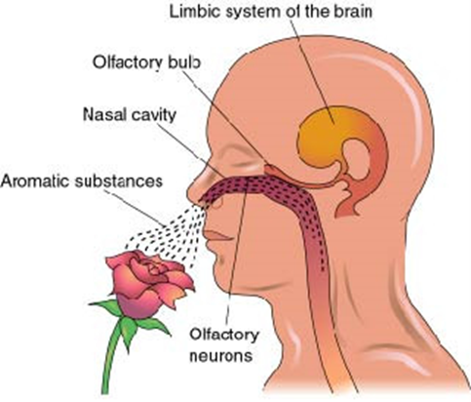
Geuren
Raken je
Beroeren je emoties
Roepen herinneringen op
Wakkeren instincten aan
Kunnen geruststellen
Kalmeren of stimuleren

Slide 11
Etherische olie in de palliatieve zorg
Bergamot – angst remmend, ontspannend, rustgevend, eetlust bevorderend, verfrissend, ontstekingsremmend
Den – kalmerend, bevrijdend, geeft lucht en ruimte, bloeddruk ondersteunend, slijmoplossend, opwekkend, zuiverend
Gember – pijn stillend, ontkrampend, ontkrampend, tonicum voor de spijsvertering, anti emetica, stimulerend
Geranium – antidepressivum, rustgevend, harmoniserend, pijnstillend, ontstekingsremmend, litteken en wond helend
Kamille (roomse) – ontspannend, sterk kalmerend, troostend, slaap bevorderend, pijn en krampstillend
Lavendel – rustgevend, sedatief, stress kalmerend, slaap verwekkend en bevorderend, wond helend, pijnstillend
Mandarijn – opwekkend, zonnig, angst remmend, slaap bevorderend, krachtig krampstillend, eetlust bevorderend
Marjolein – ontspannend, ontkrampend op elk niveau, circulatie stimulerend, luchtwegtonicum, anti-infectueus
Olibanum – sterk zuiverend, krachtig rustgevend, sterk kalmerend, in- en doorslapen bevorderend, immuunstimulans, verdieping ademhaling
Pepermunt – verfrissend, (af)koelend, kalmerend, opwekkend, concentratie en alertheid bevorderend, antiseptisch, pijnstillend

Slide 12
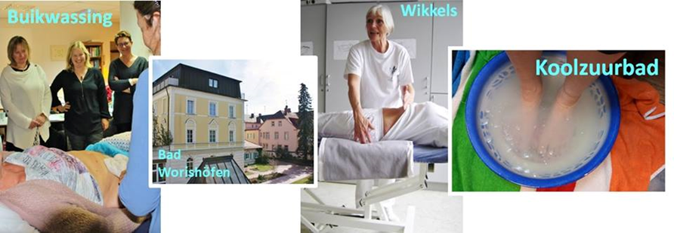
Aquazorg
Pijn en krampstillend
Stimuleren van de doorbloeding
Rustgevend, omhullend
Verwarmend of verkoelend
Bevorderen darmwerking
Bevorderen van slaap

Slide 13
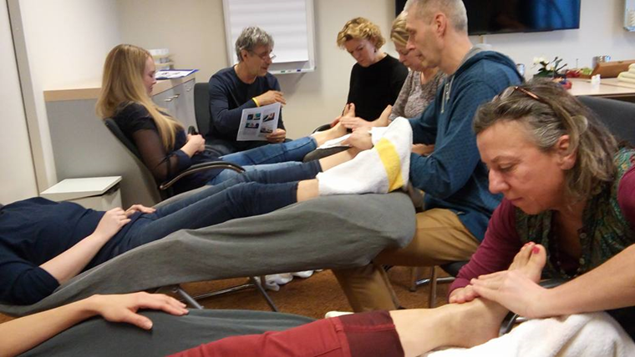
Massage en aanraking
Troostend, omhullend
Kalmerend, ontspannend
Reduceert stress
Bevordert doorbloeding
Huid verzorgend
Ondersteunt spijsvertering
Verbetert zelfbeeld

Slide 14
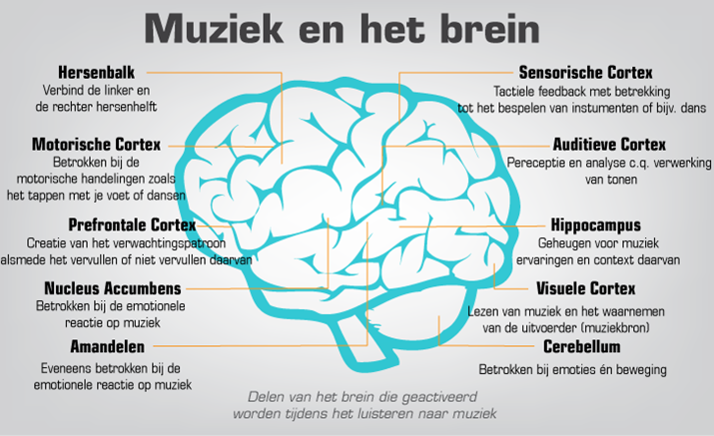
Werken met muziek
Ontspannen en afleiding
Emotionele ondersteuning
Gerust stellen
Niet te hoeven praten
Genieten
Muziek, maar ook geluiden

Slide 15
Ontspanning en visualisatie
Ontspanningsoefeningen
Ademhalingsoefeningen
Begeleide visualisatie
Even “weg”
Rust, afleiding
Vermindering van bijvoorbeeld;
Pijn, verkramping
Angst, depressie
Slaapproblemen

Slide 16
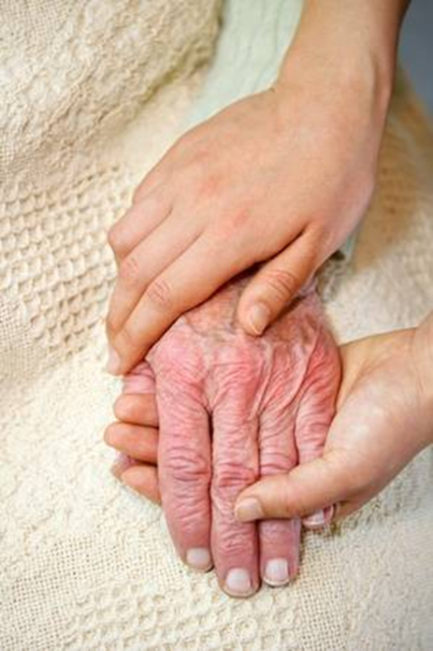
Handmassage
Toepassing bij o.a. stress, angst, somberheid, eenzaamheid, slapeloosheid, stijfheid
Niet doen bij o.a. koorts, ontstekingen en wonden ter plaatse, huidaandoeningen, infusen en shunts ter plaatse, stollingsproblemen, ernstige vermoeidheid of benauwdheid, ernstige pijnen, tijdens een psychose

